Slide 1

우서윤 | 24시간이 부족한 개발자
BackEnd Engineer , Web Developer 😊
010-3798-3394
https://github.com/www90kr

Slide 2
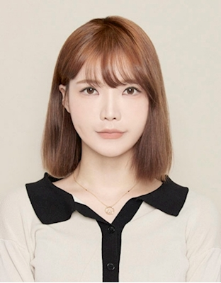
About
90.09.04 (+)
AB 형
인천시 미추홀구 주안동
우서윤
사대부고등학교 졸업
동아대학교 졸업

Slide 3
1
EDUCATION
인천일보아카데미
JS프레임워크를 활용한 스마트웹 개발자 양성과정
#Java
#JSP
#SPRING
#HTML
#Jquery
#Js
#Servlet
#MyBatis
#CSS
#Oracle

Slide 4
2
SKILL
Spring Boot를 기반으로 한 Java 언어를 다지는 것이 학습의 핵심 내용이었고 세부적인 내용으로는 Database 활용 , JS Css, Html 등 웹 기반의 학습을 통해
다양한 서비스와 융합할 수 있는 분석, 기획, 설계, 개발 및 테스트를 수행하였습니다. MVC 를 이용한 Web Project를 구현할 수 있습니다.
더 나은 서버개발자가 되기 위해 Java를 이용해 사이드 프로젝트에서 훈련하고 Spring 프레임워크에 대한 학습을 이어가고 있습니다.
자바의 기초를 공부하고 Spring 프레임워크를 활용해 웹기반의 Back-End 기술을 학습했습니다.
Java
Spring
60%
Spring Boot Maven을 기반으로 REST API와 MVC를 활용하여 웹 서비스를 개발하였습니다.
40%
Html5
Css3
CSS 기본적인 내용과 부트스트랩을 활용 등 훈련했습니다. 실력이 미숙하여 완성도 높은 Css결과물은 현재 어렵습니다.
HTML 페이지를 설계하고 JQuery, Thymeleaf 문법과 JS를 이용해서 데이터를 원하는 위치에 넣을 수 있습니다.
50%
40%
Oracle
JavaScript
JavaScript, JQuery를 활용한 이벤트를 만들 수 있고 Ajax 서버를 이용해 데이터를 읽어오는 방법을 구현할 수 있습니다.
SQL의 기본 쿼리문을 활용하여 데이터베이스와 대화할 수 있습니다. erd를 설계할 수 있습니다.
50%
70%
Aws
Github
20%
GitHub를 활용해서 프로젝트를 관리하고 커밋할 수 있습니다.
20%

Slide 5
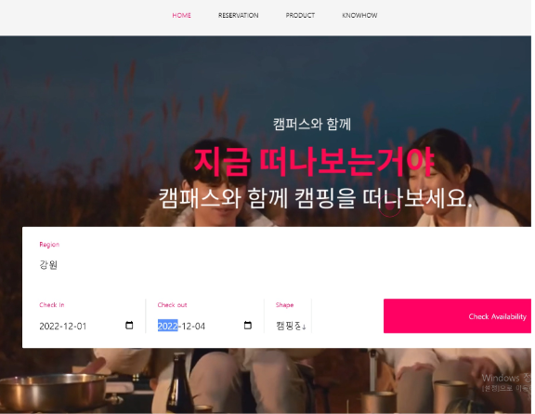
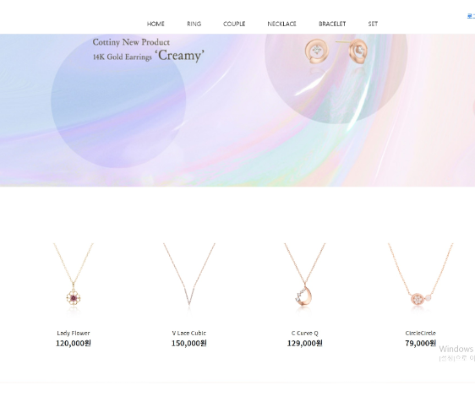
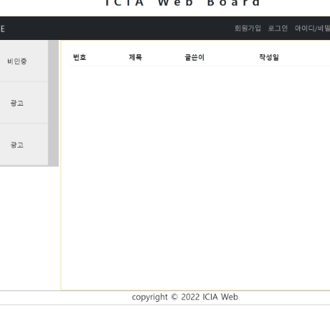
3
PROJECT
CAMPASS 캠핑예약
TANI 쇼핑몰
게시판
MAIN PROJECT (팀)
SIDE PROJECT (개인)
기초 PROJECT

Slide 6
CAMPASS 캠핑
인원
3 명
22.10.10 ~ 22.11.11
캠핑상품 CRUD | 예약파트 |
DB구축설계
SpringBoot(Maven), Thymeleaf
MyBatis, Oracle
캠핑상품 CRUD & 예약의 전반적인 Back단과 DataBase를 설계하였습니다.
http://www.campass.shop:8087
https://github.com/www90kr/SpringBoot
1
기간
주요기능
IDE
소개
링크

Slide 7
TANI 액세서리 쇼핑몰
인원
1 명
22.11.20 ~ 22.12.30
상품 CRUD & 회원 시큐리티 &구매 & 장바구니 로직 & DB 구축설계
SpringBoot(Maven),Ajax
: Thymeleaf, MyBatis, Oracle
팀프로젝트 당시 담당 못한 기능에 도전하고 싶어서 공부 할 겸 시작하게 되었습니다.
https://github.com/www90kr/tani
기간
주요기능
IDE
소개
링크

Slide 8
4
CAREER
저는 이런 일을 했습니다.
쇼핑몰 관리
2018.04 ~ 2019.07
소셜커머스 매출이 90% 이상을 차지하는 쇼핑몰에서 사무직을 담당하였습니다. 주업무는 담당MD와 소통 , 재고관리, 고객관리, 쇼핑몰관리자페이지담당 등입니다.
여행사 사무직
2019.09 ~ 2022.04
여행사 거래처담당과 사이트관리, 예약관리,
고객상담 등을 담당했습니다.

Slide 9
5
STRENGTH
#
친화력의 갑
사람들과 어울리는 것을 좋아합니다. 내성적인 성격이라 처음엔 낯을 가릴 수 있지만
정이 원체 많은 성격이라 사람들과 친해지는 것을 어려워하지 않습니다.
이 쪽 분야가 동료와의 많은 협력과 큰 팀워크를 요구하는 것은 아니지만,
사회 어디든 사람과의 관계가 중요하다고 생각합니다.
학원에서도 가장 나이가 많은 학생이었지만 누구보다 학원생활을 가장 잘 적응했다고 자신합니다.
제가 적지 않은 나이라 혹시라도 부담 느끼신다면 그런 걱정은 drop the cascade 해 버리시길 바랍니다 ''*

Slide 10
5
STRENGTH
#
배움의 철학
제 신념중 하나가 모든 사람에게서 배울 점은 반드시 있다. 라는 것일 만큼 저는 배우는 것을 좋아하는 편입니다.
배움을 통해 제가 성장하는 것이 체감되면 짜릿하기까지 합니다. 특히 개발의 길로 입문하면서
전혀 생각지 못했던 로직을 알게 되거나 a에서 b로 가는 길이 최단거리라 믿었는데 a에서 c로 가는
말도안되는 로직이 나오면 세상은 넓고 천재는 많구나 라는 생각이 듭니다.
기본기를 막 다진 신입이지만 개발공부를 하며 많은 것이 욕심나고 재미를 느낍니다.
멀고 힘든 과정이 되겠지만 많이 성장할 수 있는 분의 밑에서라면 야근불지옥도 따라가겠습니다.

Slide 11
5
STRENGTH
#
집중력
「
집중력이 높은 편입니다. 그래서 한 번 자리에 앉으면 화장실도 잘 안 갈 정도로 업무에 몰두하곤 합니다. 특히 팀프로젝트를 진행할 땐 하루가 다 가는 줄도 모르고 코드만 쳤던 기억이 납니다. 하지만 집중력이 높다 보니 멀티업무가 되지 않아 곤란한 경우도 많습니다. 오히려 요새는 집중보다는 멀티를 잘 하기 위해 신경쓰는 편입니다.
」

Slide 12
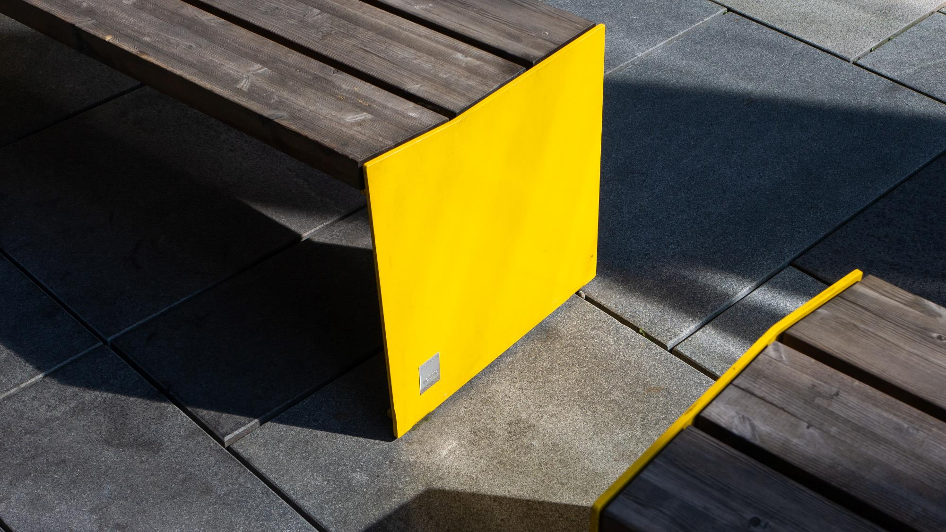
[ ]
남들보다 늦은 만큼 더 열심히 배우고 있습니다.

